Slide 1
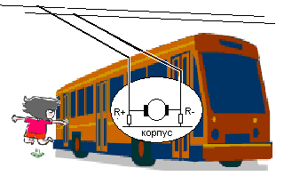
"В Туле на остановке "9 Мая" женщину ударило током при входе в троллейбус. "Погода была сырая, под ногами лужи,- рассказывает она. - Я поставила ногу на подножку троллейбуса, взялась рукой за железный поручень, и тут же меня притянуло, словно магнитом, и затрясло. Вибрация от тока была ужасной, страшная боль пронзила все тело". Водитель выразил соболезнование: "Нечему удивляться, видите, какая мокрота". Высадил пассажиров и уехал себе восвояси ("Известия»)
Троллейбус питается от двухпроводной сети постоянного тока напряжением 660 В с изолированными полюсами.
R изол полюса сети = 10 кОм R колес = 100 кОм
Определить R min изоляции троллейбуса , при котором может возникнуть угроза жизни для пассажиров

Slide 3
Rk >> Rh - не учитываем

Slide 4
если Rс+ = Rc-
Rt+ = Rt-
Ih1 = -Ih2 ⇒ Ih=0
наихудший случай –
однополюсное снижение Rt
пусть Rt- ⇒ ∞

Slide 6
ПНТ 40 –80 мА
Rh = 1 кОм
∃ Rc+ >> Rh +Rt+

Slide 7
 |  | Rh кОм | R зам кОм
 | ПНТ 40 –80 мА | 1 | 3,75

